Slide 1
产品培训

Slide 2
内容提要
概述
保险产品模型设计
保险产品管理系统
典型应用

Slide 3
概述
从Quotation, Rating, Underwriting, Submission, Issuance到保全（Endorsement, Renewal, Surrender, Cancellation, Reinstatement），绝大部分的保险业务都围绕着保险产品的逻辑和规则展开
这些逻辑和规则包括：Rate/Rate Table, Rule, Calculation, Documentation, 使用什么样的交互界面（Screen Flow），使用什么样的Form（Policies, Proposals, Worksheets, Applications），适用的保单业务交易（Policy Transactions），应用怎样的业务流程（Workflow）等
保险产品虽然错综复杂，但是可以通过抽象的数据模型描述，并基于面向对象的系统设计方法予以有效地自动化管理
保险产品管理系统不但可以有效地管理保险产品，更可以动态地为其他系统提供有关产品的计算、逻辑、规则乃至业务流程等信息服务
统一独立的保险产品管理系统可以大幅度地提高系统的部署的合理性和有效性，更可以显著地降低应用系统的开发和维护成本，保证应用系统逻辑的一致性和质量，加快产品上线速度和市场反应时间
新保软件的保险产品管理系统(iProduct)已经得到了市场的认可并在实践中得到广泛的应用

Slide 4
保险产品模型设计原理
产品与契约的本质
  从数据模型的本质上看，保险产品是保险公司所销售的一份格式合同。每当客户向保险公司购买了一款特定的保险产品时，客户与保险公司之间便需要订立了一份契约
保险产品构造树
  保险产品规格中的各个组成部分是以树型结构相构成的，而且所构成的组件是可以被重用
Type-Object模式
  把保险产品规格化的定义作为“元”数据，从而把保单作为保险产品模型的实例
基于规则
  利用系统内嵌或外挂的规则引擎软件，就能动态地管理和驱动保险产品的各种相关业务规则和元素，直接为各种保险业务服务了

Slide 5
保险产品模型的组成
产品规格－ Product Specification
  保障规格－ Coverage Specification（组件规格－ Components Specification ）
角色规格－ Role Specification
常量角色－ Constant Role
请求规格－ Request Specification
属性规格－ Property Specification
常量属规格－ Constant Property Specification
规则规格－ Rule Specification
计算规格－ Calculation Specification

Slide 6
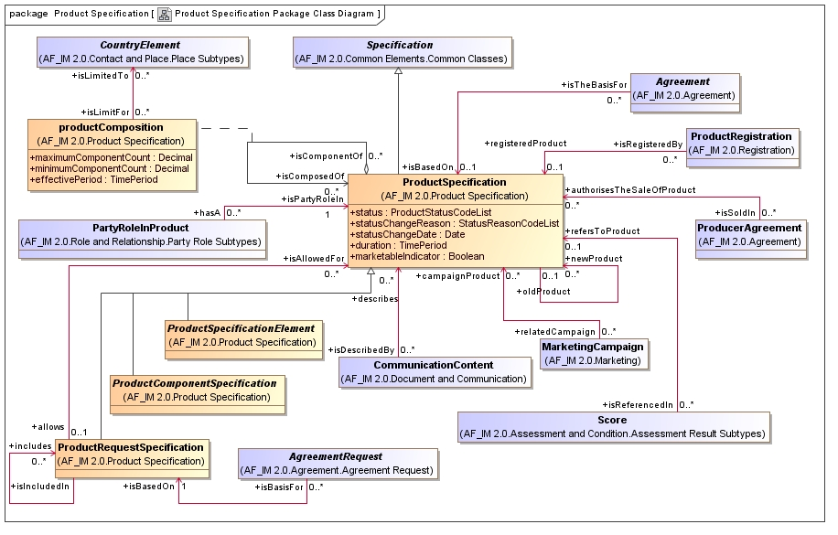
保险产品模型图

Slide 7
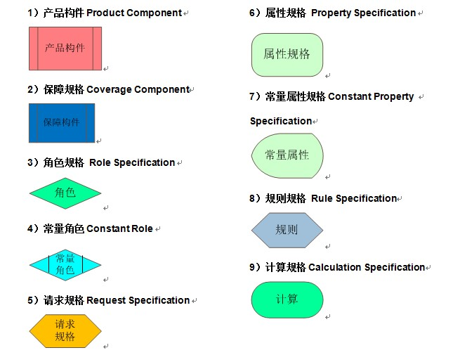
保险产品模型图例方式

Slide 8
保险产品模型示例
寿险产品示例
  短期意外险：境内旅行综合及紧急救援保险（尊贵版）－ P8
  两全分红险：状元宝宝两全保险（分红型）－ P11
  健康险：吉祥安康还本重疾组合－ P14
  投资连接险：聚财宝B款投资连结保险－ P17
  财产险产品示例
  车险：车险保险－ P18
  家庭财产险：安居综合C－ P21
  责任险：家政雇佣责任险－ P25
  货运险：公路货运险－ P28
  注：本页示例参见《保险产品建模指南_新保软件》

Slide 9
产品基本信息
保险产品的基本信息：
  产品名、简称
  承保公司
  类型（保单产品, 保障产品）
  版本号
  起始、终止有效期，暂停日期
  所属类别
  ……

Slide 10
产品组合关系
产品及其子产品构成树型结构
产品组合关系可以嵌套
产品组合关系还可以定义一个子产品在一个主产品中的最小和最大数量

Slide 11
属性（可以用于保单，角色，请求）
属性：投保单中的投保要素
  缴费方式
  保费
  养老金领取方式
  ………..
属性根据其是原始输入的还是经过某种计算规则算出来的
  通过计算推理获得
  原始输入

Slide 12
常数属性
常数属性：是独立于保单的相关属性，对于任何一份保单都是一样的。
  适用费率
  利率
  犹豫期
  ……….

Slide 13
角色
角色：保单中可能出现的不同类型的参与者
  投保人、被保人
  保险标的
  指定驾驶员
  保费
  年金
  ………
角色可以拥有自己的属性，规则

Slide 14
常数角色
常数角色：是独立于保单的相关角色，在任何一份保单中都是一样的。
  承保人
  适用表单
  ………

Slide 15
业务规则
业务规则：可以是可保性约束，承保规则，理赔规则，销售规则，产品组合规则等。
业务规则以脚本的方式表达，并可以引用之前定义的属性和角色
在定义业务规则的同时，可以定义与业务规则相关的失败提示

Slide 16
计算方法
计算方法：产品的保费、保障等的计算算法
计算方法以脚本的方式表达，并可以引用之前定义的属性和角色
提供常用的金融计算工具和算法

Slide 17
业务请求
定义业务请求和其内容，如保费试算，保障说明和各种保全等。通过业务请求的定义，决定了在每一个业务请求中，根据业务需要，来按序进行各种必要的计算和检查。
业务请求可以定义自己的属性，角色，并能重用已有的业务规则和计算方法

Slide 18
关于个人寿险产品
不同的保障（如死亡、生存、意外、年金等）用子产品表示
某些保单角色（投保人，被保人，受益人等）是特定的个人
对保单中个人角色信息的管理和维护分为三个层面：保单角色，保单角色附加投保要素，个人信息
保费、保险金、养老金等也是保单角色，由单个或组合的完整现金流表示

Slide 19
关于团体寿险产品
分团体和个人两级产品设置，个人部分以子保单形式共同存在于完整的团体保单之内，不同的保障（如死亡、意外、年金等）以子产品存在。
保单角色（投保人，被保人，受益人等）是特定的个人或组织
保费、养老金等也是保单角色，由单个或组合的完整现金流表示
公共账户、个人账户也是保单角色

Slide 20
关于汽车保险
不同的保障（如车辆损失、第三者责任、全车盗抢等）用子产品表示
保单角色指保险标的，是一个特定的实物（汽车）
保费、保险金是保单角色，由单个或组合的完整现金流表示

Slide 21
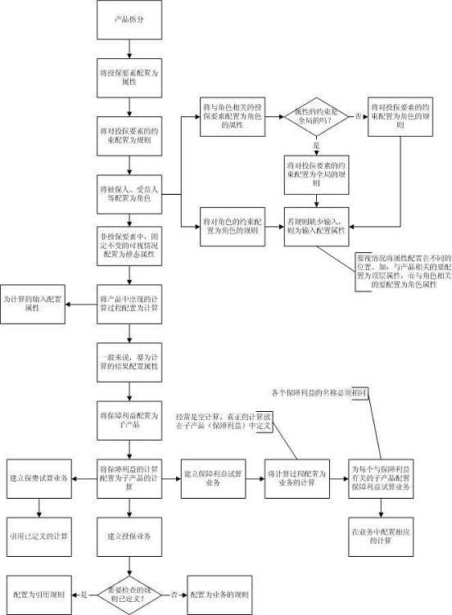
产品配置流程

Slide 22
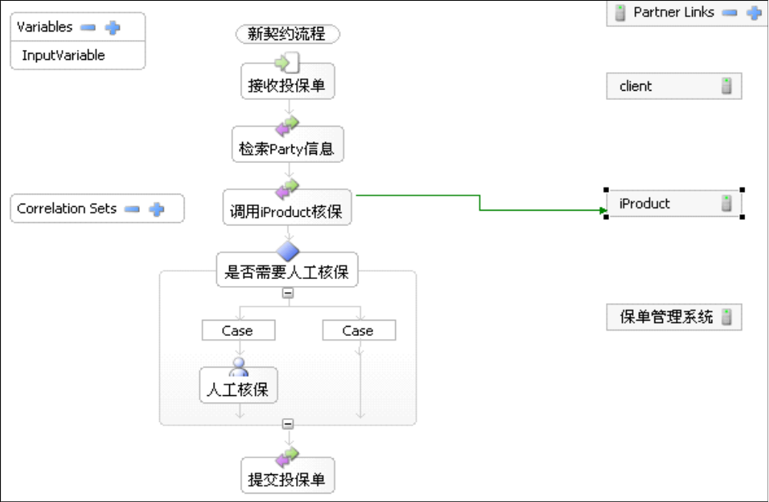
核保功能举例 - UL新契约

Slide 23
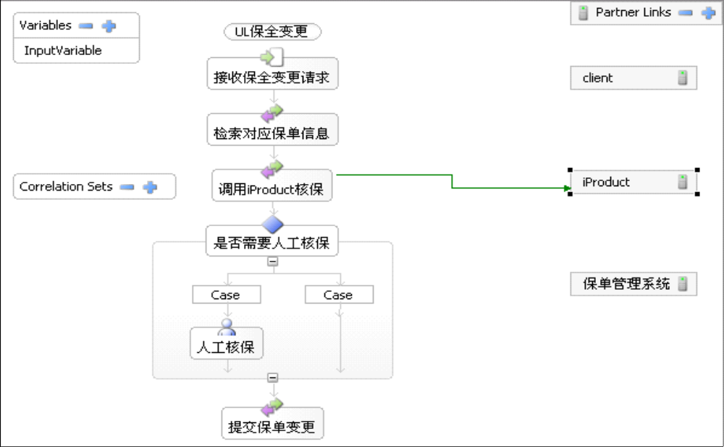
核保功能举例 - UL保全（增加保额）

Slide 24
险种形态比较
分红产品
万能产品
投连产品
部分保证（分红不保证）客户享有部分投资收益
有最低保证，客户享有部分投资收益
不保证，与投资表现挂钩，客户享有全部投资收益
回报
现金价值
预先设定，再加红利
随投资帐户价值变动
随投资帐户价值变动
死亡给付
预先设定，再加红利
有基本保额，可能更多
有基本保额，可能更多
透明度
不透明
收费透明，投资不透明
透明
投资风险
寿险公司、客户分担
寿险公司、客户分担
客户承担
灵活性
不灵活
收费灵活，投资不灵活
收费、投资均灵活

Slide 25
分红产品－红利介绍
红利来源
  死差益＝预定死亡赔付－实际死亡赔付
  利差益＝实际投资收益－预定投资收益
  费差益＝预定费用－实际费用
  退保益＝预定退保－实际退保
红利领取方式
  累积生息：按每年确定的红利累积利率（复利）
  抵交保费
  购买交清增额保险：以当时年龄为基础，把当年红利作为趸交保费（纯保费），增加保险金额

Slide 26
金盛御立方两全保险－产品要素
产品名称：金盛御立方两全保险（MCCI）
投保年龄
  投保人：18周岁以上
  被保险人：30－55周岁
交费年期：10年、20年、30年
保险期间：88周岁
保费：保额×费率

Slide 27
金盛御立方两全保险－保险责任
身故保险金
  若被保险人于18周岁生日当日24时之前身故，按照合同及附加合同已交付的保险费给付身故保险金
  若被保险人于18周岁生日当日24时后身故，给付合同约定的保险金额
满期保险金：被保险人生存至年满88周岁后的首个保险合同周年日且保险合同有效，按合同约定的保险金额给付“满期保险金”与您，合同保险责任终止
若已经给付金盛附加御立方多重给付重大疾病保险合同的首次重大疾病保险金，则不再给付合同各项保险金

Slide 28
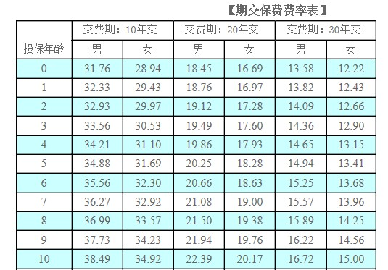
金盛御立方两全保险－费率表

Slide 29
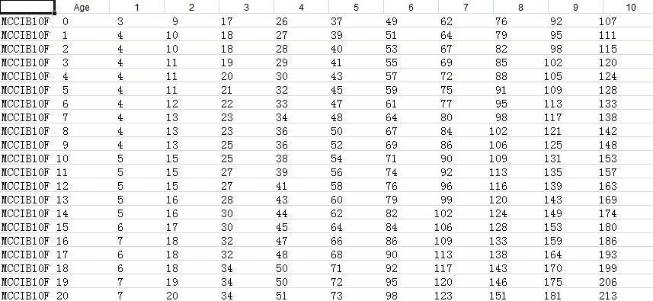
金盛御立方两全保险－现金价值表

Slide 30
金盛附加御立方多重给付重大疾病
产品名称：金盛附加御立方多重给付重大疾病（ MCCI R ）
合同构成：《金盛附加御立方多重给付重大疾病保险合同》附加于《金盛御立方两全保险合同》并成为其不可分割的组成部分
投保年龄
  投保人：18周岁以上
  被保险人：30－55周岁
交费年期：本附加合同的交费方式及交费期限同主合同
保险期间：本附加合同的交费方式及交费期限同主合同
保费：本附加合同保险金额与主合同保险金额相同

Slide 31
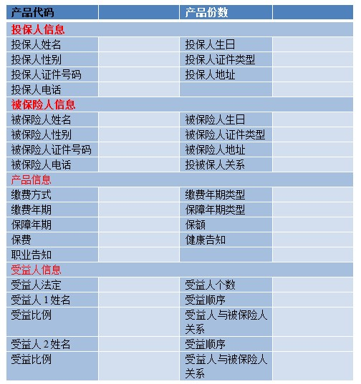
投保单要素

Slide 32
核保规则
投保年龄
  投保人≥18周岁
  30天≤被保人≤55周岁
  保额限制
  最低保额≥1万元
  未成年保额（被保人＜ 18周岁） ≤30万元
  主险：附加险必须为1：1
  最高保额（需累计）：需同时满足规则一及规则二（见后表）
  保费
  交费方式：年交；半年交、月交转非实时
  缴费年期：10年、20年、30年
  最低保费≥1千元

Slide 33
核保规则
可保利益
  投保人和被保人关系：本人、配偶、子女、父母
  受益人和被保人关系：配偶、子女、父母、法定
高风险名单：被保人不存在，如存在转非实时核保
健康告知：被保人无健康告知，如有转非实时核保
职业：被保人无职业提示，如有转非实时核保

Slide 34
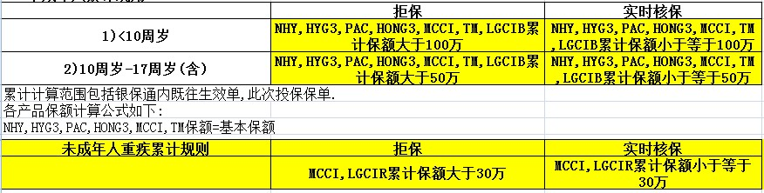
未成年人累计规则

Slide 35
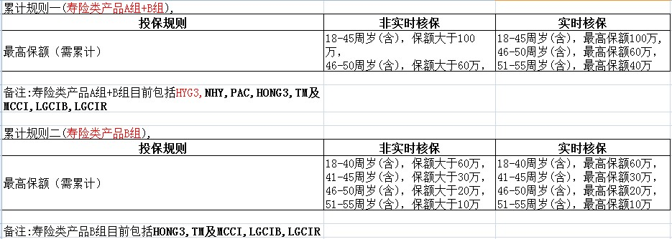
成年人累计规则

Slide 36
节点映射
投保要素 | 代码节点
产品名称 | Product
我们在product下的components节点中又定义了一个附加险（金盛附加御立方多重给付重大疾病保险）产品 。附加险本身也是一个产品，所以其结构和主险相同。见图1 | components
保单号, 保费, 保额。。等 见图2 | properties
保费表名称,现金价值表名称。。等 见图3 | constantProperties
承保人、投保人、被保人、受益人信息 见图4 | Roles
无 | ConstantRole

Slide 37
节点映射
投保要素 | 代码节点
产品名称 | Product
例如：1.投保人≥18周岁这条规则，我们通常都是定义在投保人这个role下。见图5。2.最低首期期缴保费限制规则，由于我们校验时需要用到保单上面的一些属性， 所以我们规则是定义在product这个节点下，见图6 | Rules可存在于Product和Roles节点下
保单生效日计算，保费计算,现金价值计算。其中保单计算和现金价值计算中，我们会用到费率表和现金价值表，我们需要通过特定的XML格式把两张表导入到数据库中以供我们计算时使用，XML格式见附件。费率表：MCCIB_Premium_RateTable.xml，现金价值表：MCCICashValuePremiumRateTable.xml | Calculations
询价,投保,退保 | Requests

Slide 38
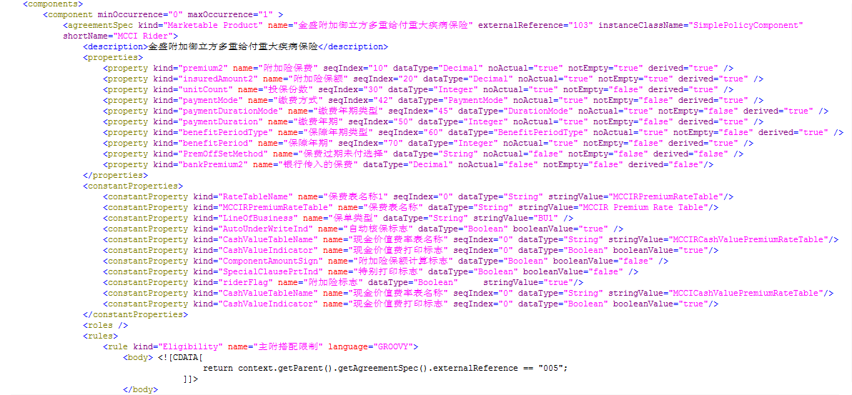
Components

Slide 39
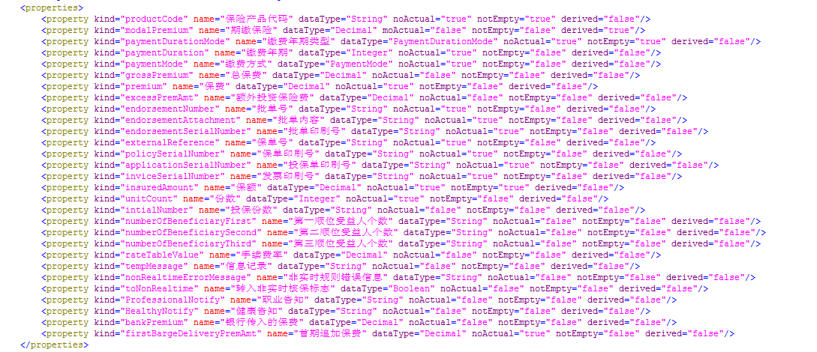
Properties

Slide 40
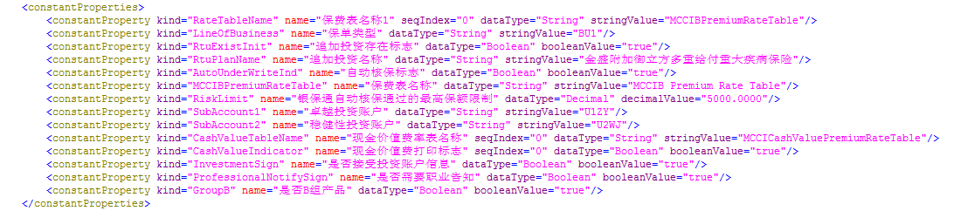
ConstantProperties

Slide 41
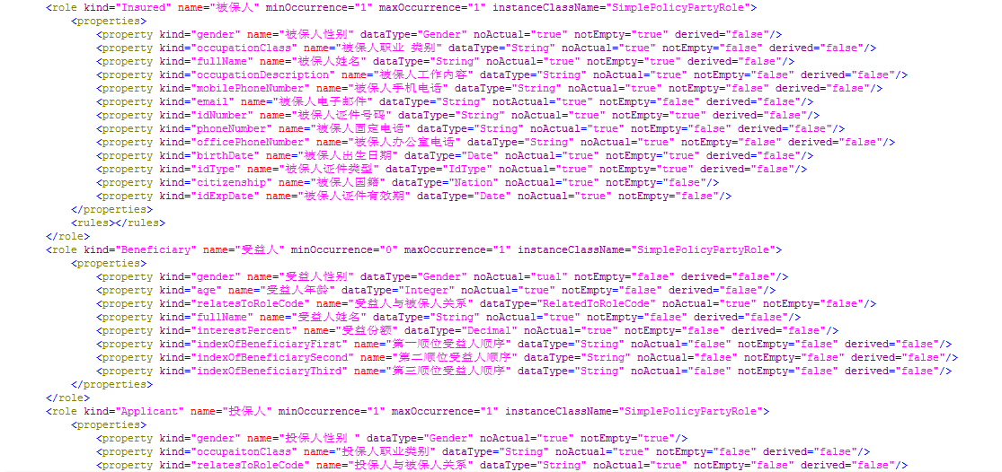
Roles

Slide 42
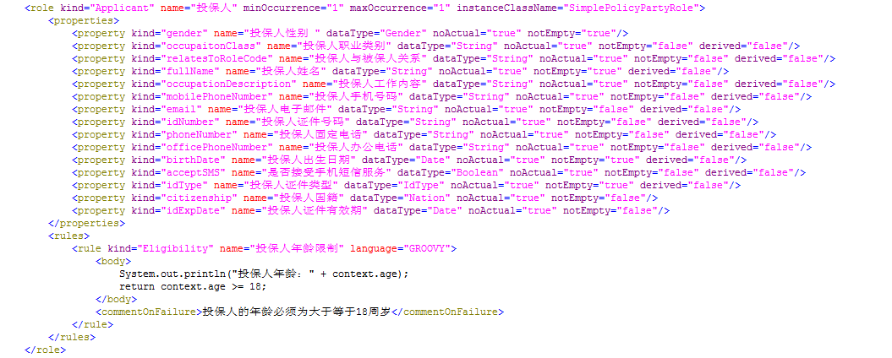
Rules

Slide 43
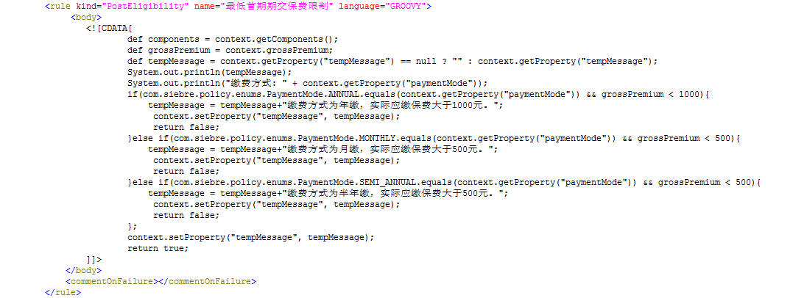
Rules

Slide 44
作业:
根据以下产品业务需求定义产品
1.金盛盛世安康两全保险(LGCI)
2.PICC宁波公共交通工具意外险产品

